Slide 1
“aos pÉs de jesus”

Slide 2
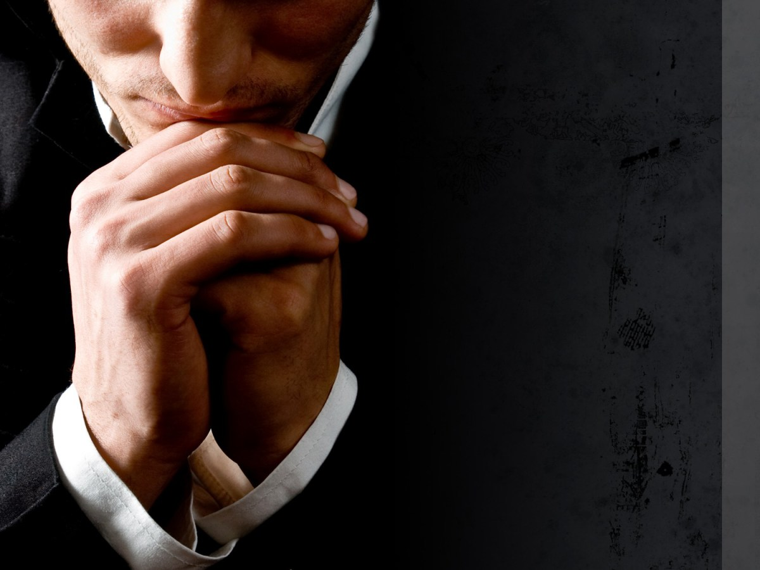
Um Momento de Oração
Notes:
Un Momento de Oración

Slide 3
24
O NÚMERO 666
E OS EUA
NA PROFECIA
Notes:
EL NÚMERO 666 Y ESTADOS UNIDOS EN LA PROFECÍA
¿A quién se puede aplicar el número 666?
* Existen diversas especulaciones. Hay quienes se lo atribuyeron a Nerón, otros a Hitler.
* Hay películas que lo relacionaron a prácticas de espiritismo y exorcismo.
* Hay quienes asocian este número con una gran computadora.
* La realidad es otra, la bestia simbólica mencionada en Apoc. 13, cuyo número es 666, es el mismo poder simbolizado a través del cuerno pequeño referido en Daniel 7.
La palabra bestia no tiene un significado ofensivo o insultante. Una bestia representa un reino. En Daniel 7, habla de cuatro bestias que simbolizan: Babilonia, Medo-Persia, Grecia y Roma. En Daniel 8, el carnero de 2 cuernos representa a los reyes de Medo-Persia y el macho cabrío al rey de Grecia.

Slide 4
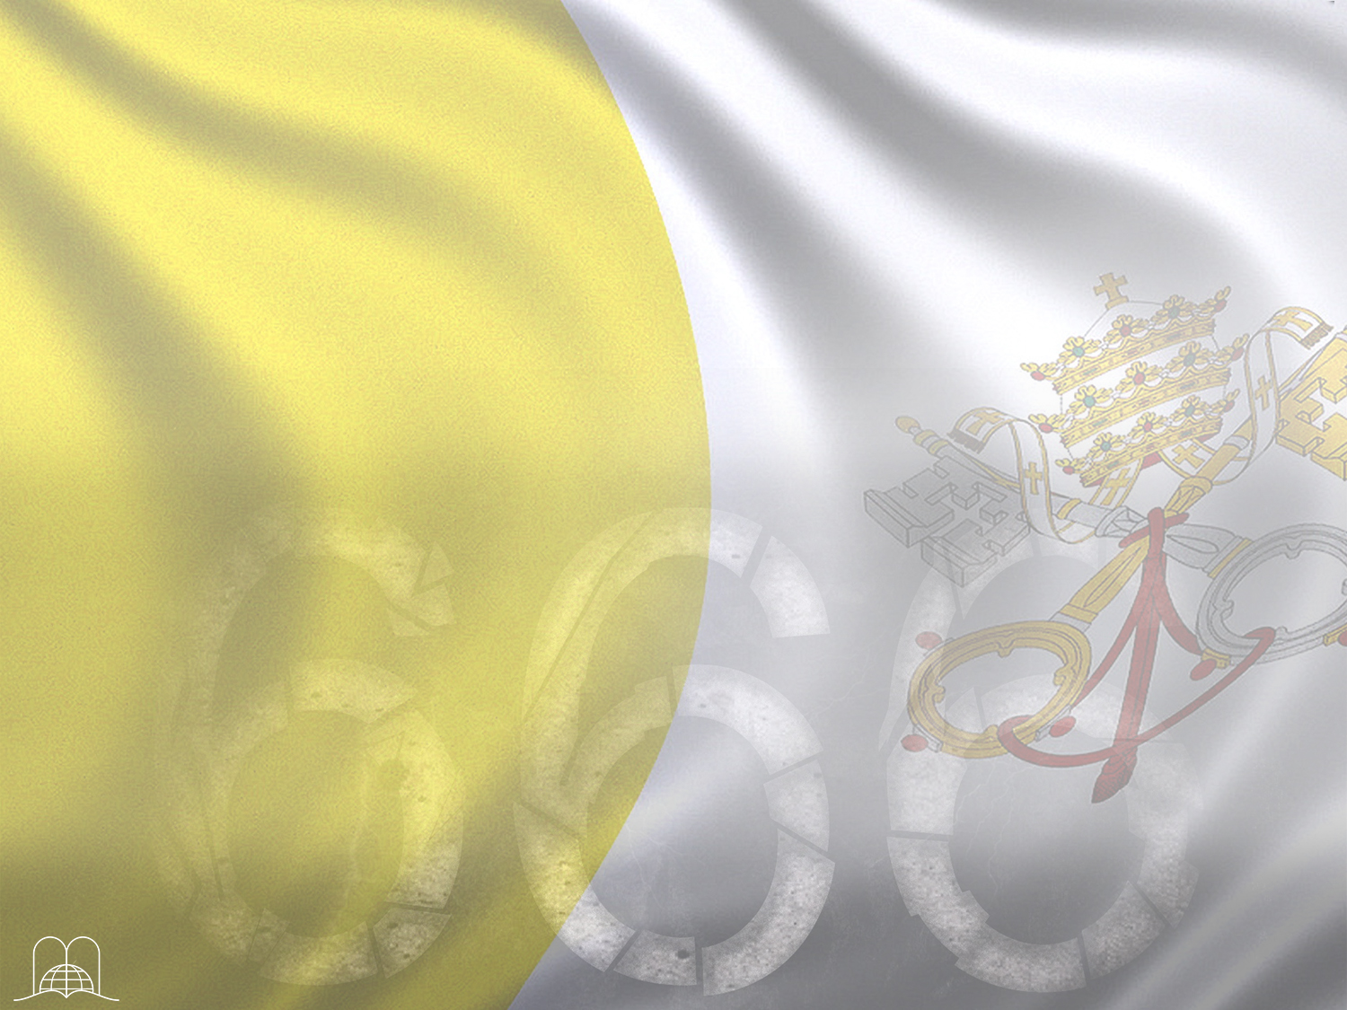
A PRIMEIRA
BESTA DE APOCALIPSE 13
Notes:
LA PRIMERA BESTIA DE APOCALIPSIS 13

Slide 5
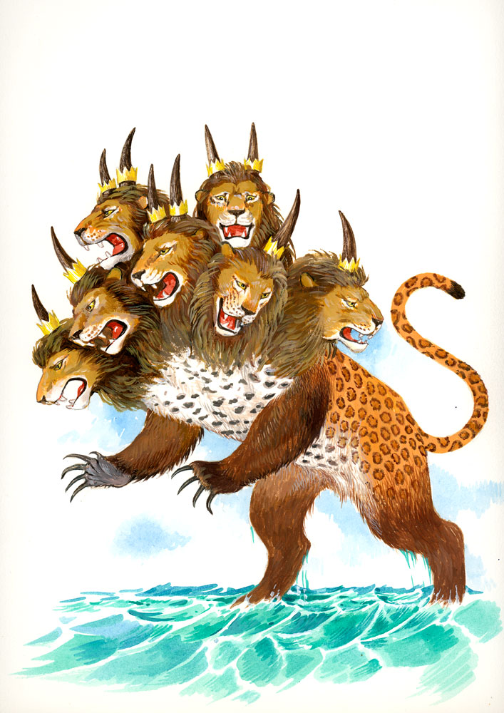
De onde surgiu esta besta e que detalhe revela a posição geográfica de sua sede?
Notes:
¿De dónde surgió esta bestia y cuál detalle revela la ubicación geográfica de su sede?

Slide 6
Apocalipse 13:1-2 p.p.
“Vi emergir do mar uma besta que tinha dez chifres e sete cabeças e, sobre os chifres, dez diademas e, sobre as cabeças, nomes de blasfémia. A besta que vi era semelhante a leopardo, com pés como de urso e boca como de leão…”
Notes:
Apocalipsis 13:1-2 p.p.
Vi emergir do mar uma besta que tinha dez chifres e sete cabeças e, sobre os chifres, dez diademas e, sobre as cabeças, nomes de blasfêmia.
2 A besta que vi era semelhante a leopardo, com pés como de urso e boca como de leão.

Slide 7
Surgiu do mar. Isto representa que este poder surgiu de um lugar onde existia uma multidão de povos.
Tinha sete cabeças e dez cornos. Apoc. 17:9, mostra que as 7 cabeças representam 7 montes.
Seu corpo era semelhante ao leopardo, seus pés eram de urso e sua boca, como de leão.
Notes:
a) Surgió del mar. Esto representa que este poder surgió de un lugar donde hay multitud de pueblos.
b) Tenía siete cabezas y diez cuernos. Apoc. 17:9, muestra que las 7 cabezas representan 7 montes.
Los comentarios de la Biblia católica de Nácar-Colunga, sobre Apoc. 13:1, de Straubinger, E.M. Nieto y de Jerusalén sobre Apoc. 17:1, 3, 9, informan que los 7 montes identifican a la ciudad de Roma.
Los 10 cuernos, las 10 naciones de Europa donde se desarrolló su dominio.
c) Su cuerpo era semejante al leopardo, sus pies eran de oso y su boca, como de león.
Son las mismas bestias que en Daniel 7 representaban a Grecia, Medo-Persia y Babilonia.
Sin duda esta bestia de Apocalipsis 13 posee características que predominaron en esos reinos del pasado.

Slide 8
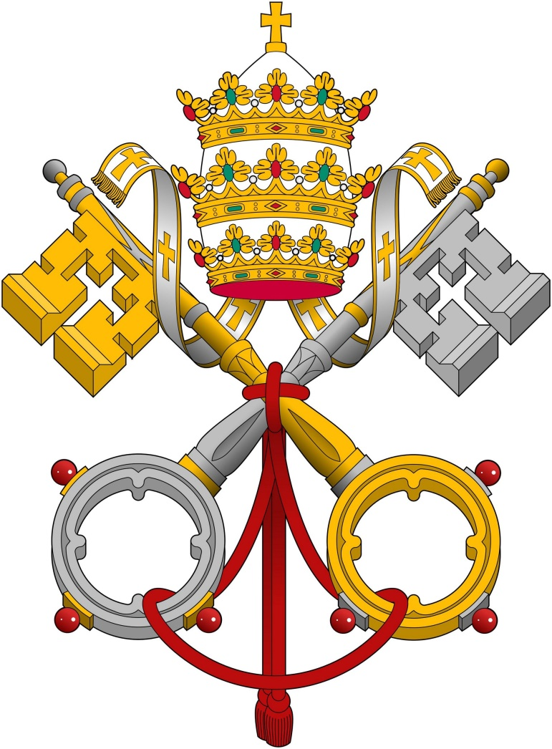
O que recebeu a besta de Apocalipse 13, de parte do dragão mencionado em Apocalipse 12 (Satanás e Roma dos Césares)?
Notes:
¿Qué recibió la bestia de Apocalipsis 13, de parte del dragón mencionado en Apocalipsis 12 (Satanás y la Roma de los Césares)?

Slide 9
Apocalipse 13:2 ú.p.
“E deu-lhe o dragão o seu poder, o seu trono e grande autoridade.”
Notes:
Apocalipsis 13:2 ú.p.
“Y el dragón le dio su poder y su trono, y grande autoridad.”
E deu-lhe o dragão o seu poder, o seu trono e grande autoridade.
a) El único poder que recibió la sede (trono) y autoridad de la Roma pagana, es la Roma papal.
b) Existiría hasta los últimos tiempos, ya que la profecía menciona a la bestia en la quinta postrera plaga, (Apoc. 13:9-10; 16:10-11).
c) Es mencionado repetidas veces bajo el seudónimo Babilonia, (Apoc. 14:8; 17:5; 18:2-4).

Slide 10
Que paralelo existe entre a besta de Apocalipse 13 e o corno pequeno de Daniel 7?
Notes:
¿Qué paralelo existe entre la bestia de Apocalipsis 13 y el cuerno pequeño de Daniel 7?

Slide 11
A BESTA DE APOCALIPSE 13
1. Deu-se-lhe uma boca que falava grandes coisas e blasfémias, Apoc. 13:5.
2. Blasfemaria contra Deus, v. 6.
3. Permetiu-se-lhe fazer guerra contra os santos e vencê-los, v. 7.
4. Atuaria durante 42 meses, que são 1260 dias; tempo, tempos e meio tempo, (Apoc. 12:6, 14).
5. Deu-se-lhe poder sobre toda tribo, povo, língua e nação, Apoc. 13:7.
6. Seria levada para cativeiro e morta à espada, v. 10.
O CORNO DE DANIEL 7
1. Tinha uma boca que falava grandes coisas, Dan. 7:8.
2. Falaria palavras contra o Altíssimo, v. 25.
3. Fazia guerra contra os santos e vencia-os, v. 21.
4. Seriam entregues em suas mãos durante um tempo, tempos e meio tempo, Dan. 7:25
5. Parecia maior que seus companheiros, v. 20.
6. O juíz lhe tirará seu domínio para que seja destruído, v. 26.

Slide 12
Em que consistem as blasfémias e o falar contra o Altíssimo?
Pretende perdoar pecados, atributo exclusivo de Deus (Marcos 2:7).
Faz-se chamar “santo padre”, um nome que corresponde apenas a Deus, (Mateus 23:9).
Pretende ser a cabeça da igreja roubando assim a função de Cristo, (Efésios 5:23; 4:15).
Permite que as pessoas se ajoelhem diante dele, é um acto de homenagem e adoração que corresponde apenas a Deus.
Notes:
¿En qué consisten las blasfemias y el hablar contra el Altísimo?
* El papado pretende perdonar los pecados siendo esto único atributo de Dios, Marcos 2:7.
* El hacerse llamar "santo padre" fue adoptar un nombre que sólo le corresponde a Dios, (Mateo 23:9).
* Pretende ser la cabeza de la iglesia usurpando así la función de Cristo, (Efesios 5:23; 4:15).
* Permitir que la gente se arrodille delante de él, es un acto de homenaje y adoración que sólo corresponde a Dios. Pedro se lo prohibió a Cornelio (Hechos 10:25-26), y ni siquiera el ángel de Dios lo permitió. (Apocalipsis 19:10; 22:8-9).
* Por eso al referirse Pablo al "hombre de pecado" dice que "se sienta en el templo de Dios, haciéndose pasar por Dios", (2ª Tesalonicen­ses 2:3, 4). Por eso la palabra anticristo quiere decir que se pone en lugar de Cristo, o se opone a Cristo.

Slide 13
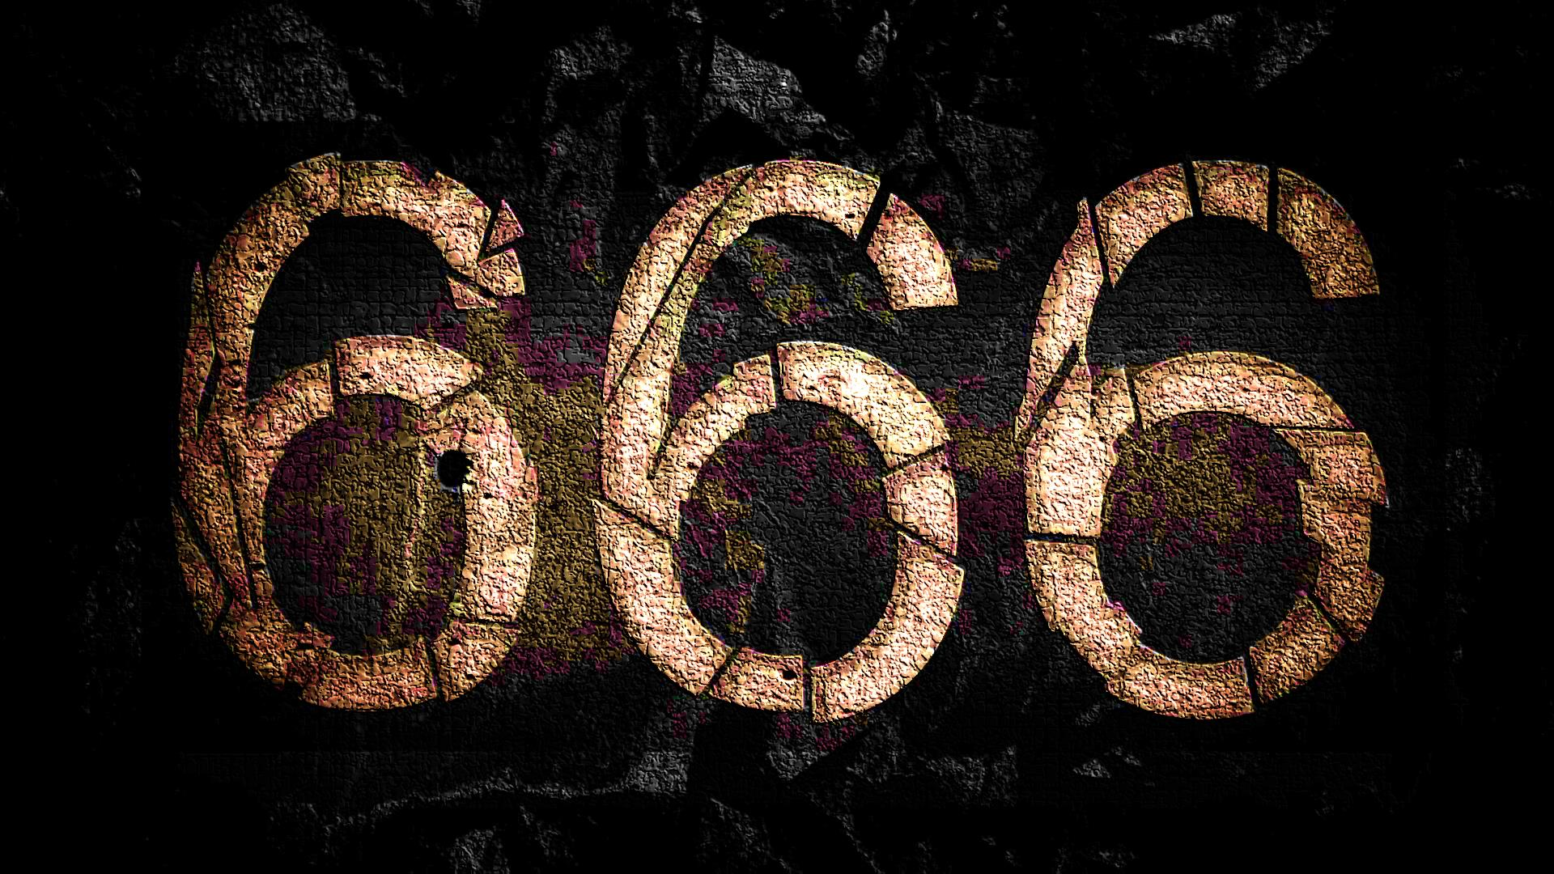
De que outra forma se pode identificar a identidade da besta?
Notes:
¿De qué otra forma se puede identificar la identidad de la bestia?

Slide 14
Apocalipse 13:18
“Aqui está a sabedoria. Aquele que tem entendimento calcule o número da besta, pois é número de homem. Ora, esse número é seiscentos e sessenta e seis.”
Notes:
Apocalipse 13:18
Aqui está a sabedoria. Aquele que tem entendimento calcule o número da besta, pois é número de homem. Ora, esse número é seiscentos e sessenta e seis.

Slide 15
No idioma oficial do catolicismo, o latim, muitas letras têm valor numérico. Se somar o valor das letras de um dos títulos do papa, que esteve inclusivamente escrito em sua tiara: VICARIVS FILII DEI, e que significa: Vicário (substituto) do filho de Deus, obterá um resultado interessante:
Notes:
En el idioma oficial del papado, el latín, muchas letras tienen valor numérico. Si sumamos el valor de las letras de uno de los títulos del papa, que estuvo inclusive escrito en su tiara: VICARIVS FILII DEI, y que significa.: Vicarius (representante) del hijo de Dios, obtendremos un interesante resultado:
V = 5
I = 1
C = 100
A = 0
R = 0
I = 1
V = 5
S = 0
112
F = 0
I = 1
L = 50
I = 1
I = 1
53
D = 500
E = 0
I = 1
501
112 + 53 + 501 = 666

Slide 16
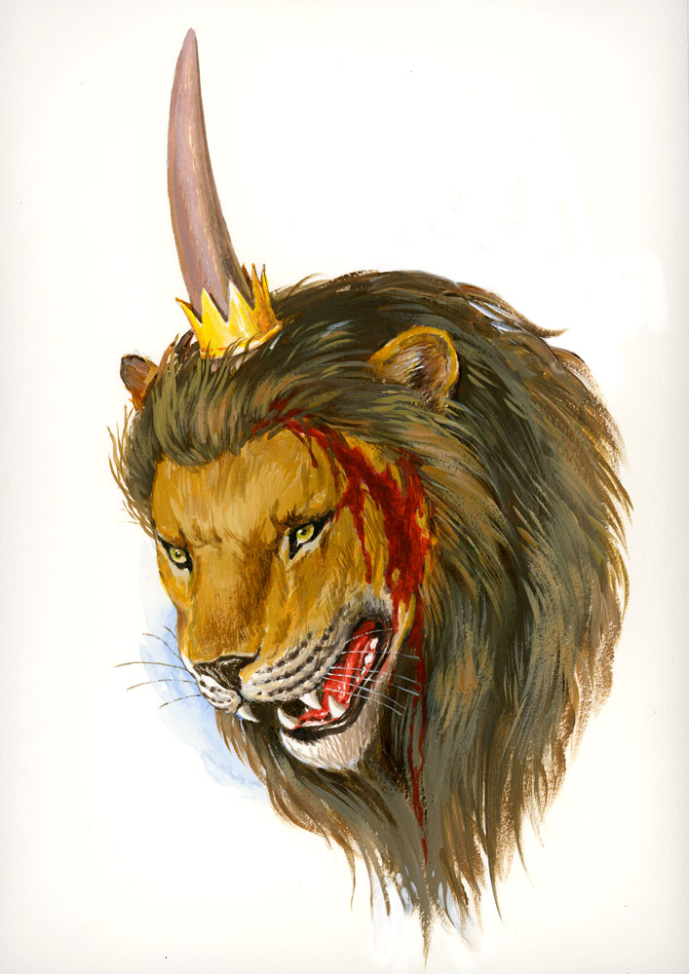
O que sucederia com uma de suas cabeças?
Notes:
¿Qué sucedería con una de sus cabezas?

Slide 17
Apocalipse 13:3
“Então, vi uma de suas cabeças como golpeada de morte, mas essa ferida mortal foi curada; e toda a terra se maravilhou, seguindo a besta.”
Notes:
Apocalipsis 13:3
Então, vi uma de suas cabeças como golpeada de morte, mas essa ferida mortal foi curada; e toda a terra se maravilhou, seguindo a besta;
Recibió una herida mortal pero esta fue sanada y toda la tierra se maravilló en pos de la bestia, (Apocalipsis 13:5).

Slide 18
1260 DIAS ou ANOS
SUPREMACIA PAPAL
538 d. C.
1798 d. C.
Notes:
(DIAGRAMA)
a) Durante el período de los 1260 días proféticos, o sea años (Ezequiel 4:6), desde el decreto de Justiniano (538 D.C.), una cruel persecución fue desatada contra los cristianos disidentes mediante los tribunales del "santo oficio de la inquisición" como lo llamaban. No solamente en Francia, España y toda Europa sino también en las colonias americanas, en México y Lima, Perú, murieron torturadas más de 50 millones de personas.
b) Exactamente a fin de los 1260 años, en 1798, recibió este poder una herida mortal. El general Berthier cumpliendo órdenes de Napoleón, llevó cautivo al papa Pío VI (Apoc. 13:10), anuló el código de Justiniano, expropió al papado los cinco estados pontificios que tenía en el centro de Italia y le quitó los poderes temporales (políticos). Parecía por momentos que el papado no podía restituirse de esta herida mortal.

Slide 19
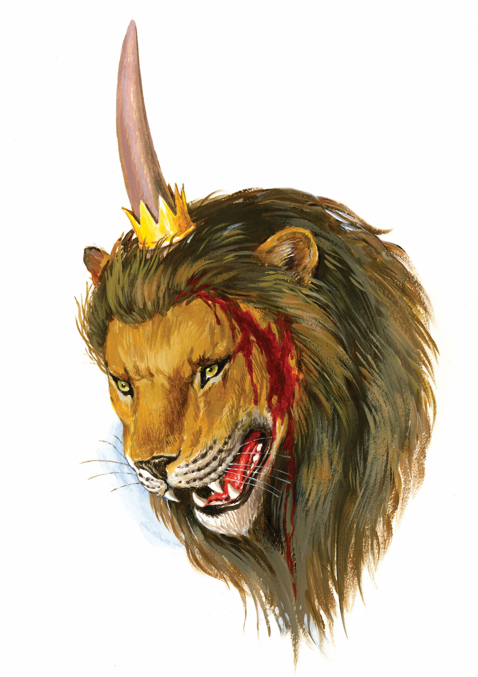
Mas o que aconteceria com essa ferida mortal?
Notes:
¿Qué sucedería con una de sus cabezas?

Slide 20
Apocalipse 13:3-4,8
“Então, vi uma de suas cabeças como golpeada de morte, mas essa ferida mortal foi curada; e toda a terra se maravilhou, seguindo a besta; e adoraram o dragão porque deu a sua autoridade à besta; também adoraram a besta, dizendo: Quem é semelhante à besta? Quem pode pelejar contra ela?”
Notes:
Apocalipsis 13:3-4, 8
Então, vi uma de suas cabeças como golpeada de morte, mas essa ferida mortal foi curada; e toda a terra se maravilhou, seguindo a besta;
4 e adoraram o dragão porque deu a sua autoridade à besta; também adoraram a besta, dizendo: Quem é semelhante à besta? Quem pode pelejar contra ela?
Sería sanada y toda la tierra se maravilló.
La herida sanó. Gradualmente el papado recobró su influencia. En 1929 Benito Mussolini, firmó un concordato con el papado dándole las 44 hectáreas que constituyen el estado del Vaticano. Su popularidad aumenta mediante los muchos viajes realizados inclusive a países protestantes, orientales, comunistas y a las Naciones Unidas.
Prácticamente todo el mundo le adora, -le rinde homenaje-, con eso adoran también al dragón del cual es instrumento y del que recibió el poder. (Apoc. 13:2-4).

Slide 21
Apocalipse 8
“… e adorá-la-ão todos os que habitam sobre a terra, aqueles cujos nomes não foram escritos no Livro da Vida do Cordeiro que foi morto desde a fundação do mundo.”
Notes:
Apocalipse 8
e adorá-la-ão todos os que habitam sobre a terra, aqueles cujos nomes não foram escritos no Livro da Vida do Cordeiro que foi morto desde a fundação do mundo.
Sería sanada y toda la tierra se maravilló.
La herida sanó. Gradualmente el papado recobró su influencia. En 1929 Benito Mussolini, firmó un concordato con el papado dándole las 44 hectáreas que constituyen el estado del Vaticano. Su popularidad aumenta mediante los muchos viajes realizados inclusive a países protestantes, orientales, comunistas y a las Naciones Unidas.
Prácticamente todo el mundo le adora, -le rinde homenaje-, con eso adoran también al dragón del cual es instrumento y del que recibió el poder. (Apoc. 13:2-4).

Slide 22
A OUTRA BESTA
Notes:
LA OTRA BESTIA

Slide 23
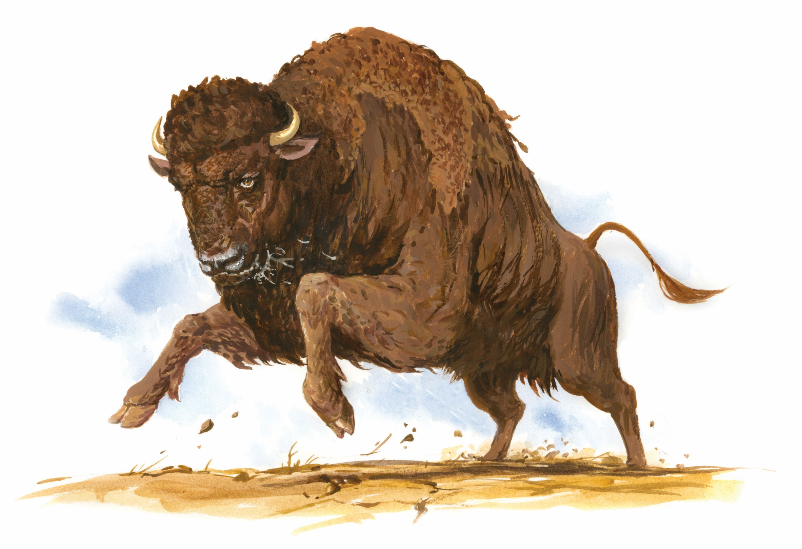
De onde subia esta outra
besta e como era?
Notes:
¿De dónde subía esta otra bestia y cómo era?

Slide 24
Apocalipse 13:11
“Vi ainda outra besta emergir da terra; possuía dois chifres, parecendo cordeiro, mas falava como dragão.”
Notes:
Apocalipsis 13:11
Vi ainda outra besta emergir da terra; possuía dois chifres, parecendo cordeiro, mas falava como dragão.

Slide 25
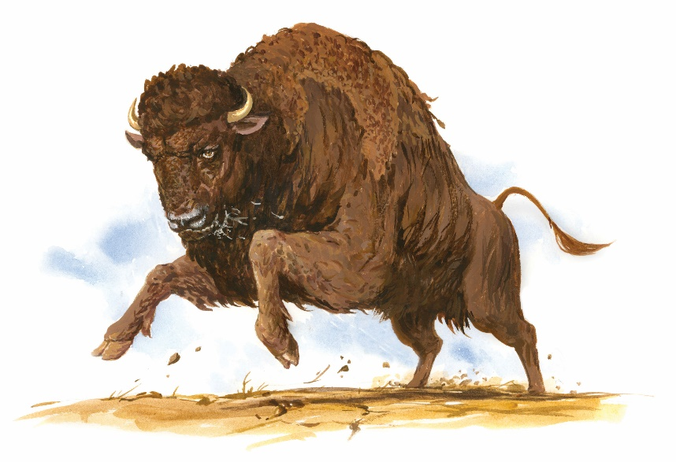
Características:
Sobe da terra. não sobe do mar (multidões) mas de um lugar de população escassa.
Primero é como um cordeiro mas depois fala como um dragão. O búfalo é um animal com estas características, e é o símbolo dos Estados Unidos da América. (Em certas moedas americanas aparece um búfalo).
Os 2 cornos representam a liberdade civil e religiosa, as
quais encontramos na
constituição dos EUA.
Notes:
a) Sube de la tierra. Esta no sube del mar: muchedumbre, sino en un lugar de escasa población.
b) Tiene cuernos, primero es como un cordero pero después habla como un dragón. El búfalo es un animal con estas características, y es el símbolo de los Estados Unidos de América. (En ciertas monedas americanas aparece un búfalo).
c) Los 2 cuernos representan la libertad civil y religiosa, garantizada por la constitución de esta nación y expresados mediante la forma republicana de gobierno y la libertad religiosa en el protestantismo. Surgió en 1776 en un territorio muy escasamente habitado, sólo por algunos aborígenes. Sus ideales de libertad están representados en que al principio, habla como un cordero, pero llegará el momento según la profecía, que hablará como un dragón.

Slide 26
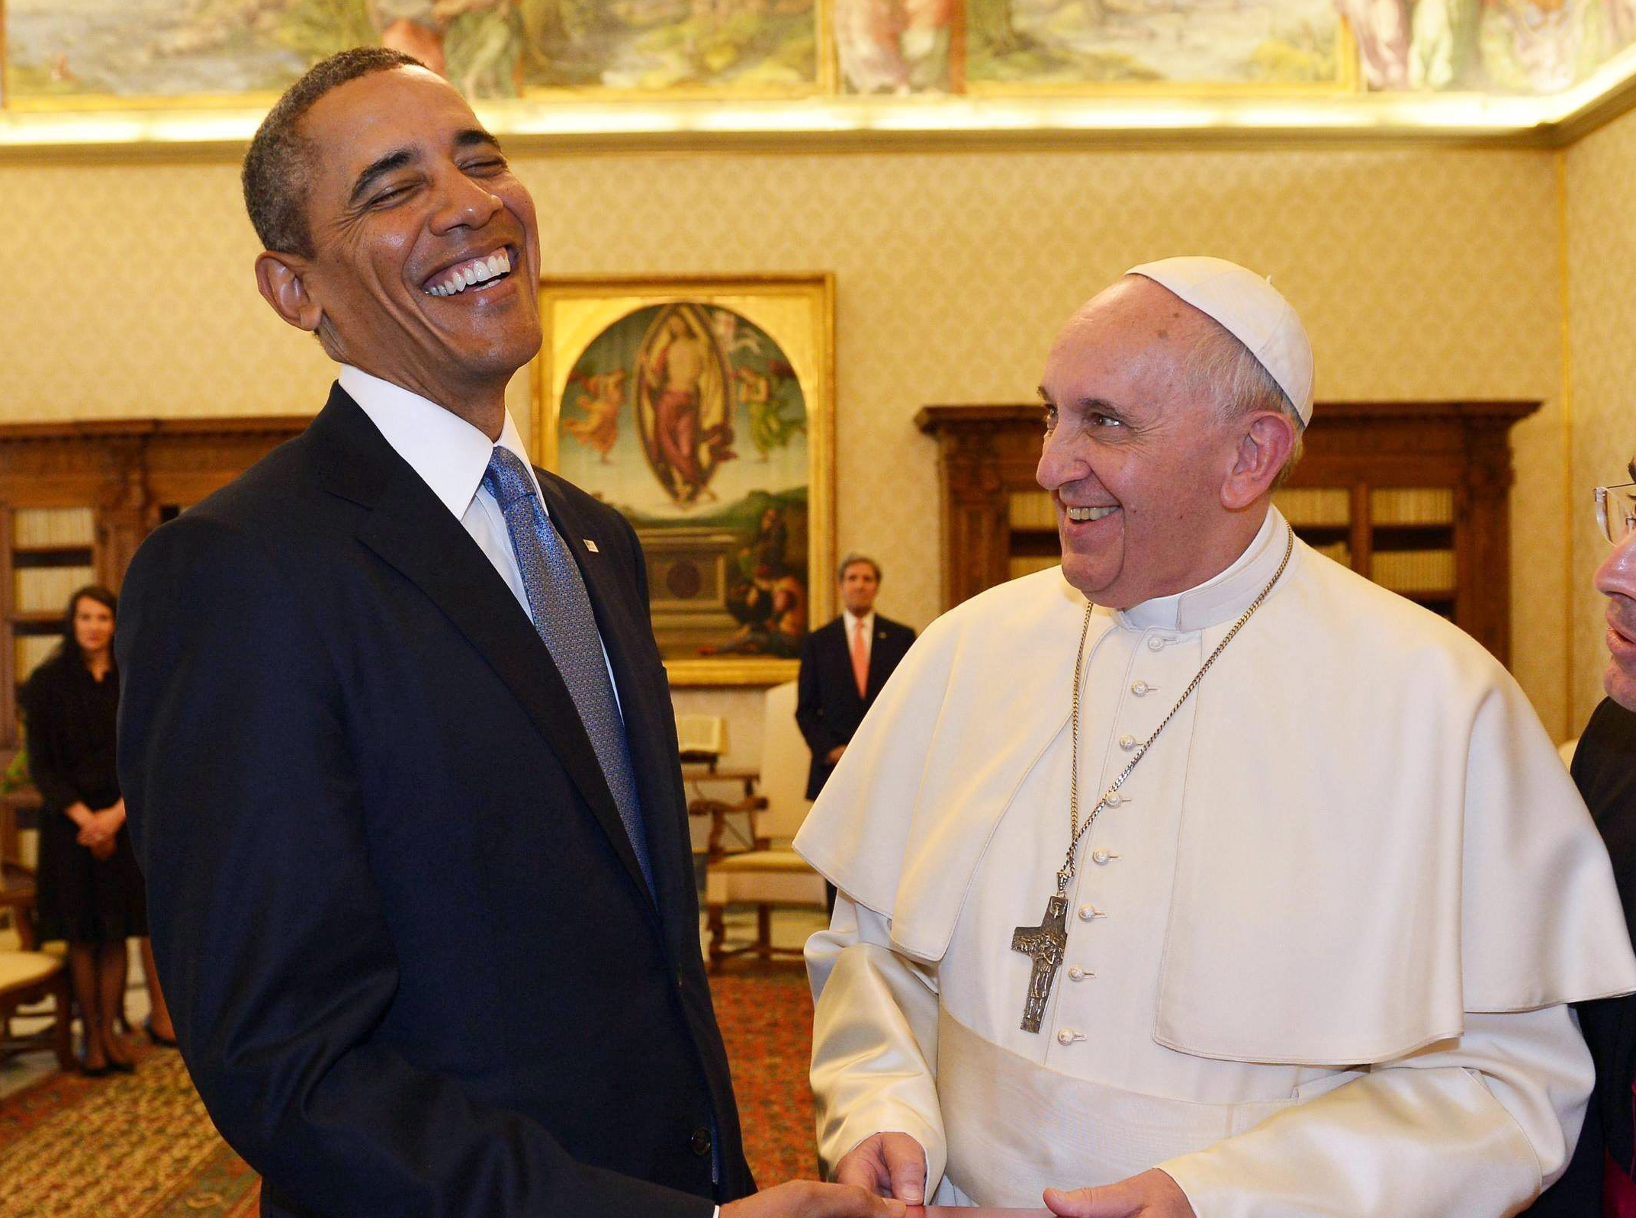
De que forma descreve a profecia a união dos Estados Unidos (protestantismo) com o papado (catolicismo)?
Notes:
¿De qué forma describe la profecía la unión de Estados Unidos (protestantismo) con el papado (catolicismo)?

Slide 27
Apocalipse 13:12
“Exerce toda a autoridade da primeira besta na sua presença. Faz com que a terra e os seus habitantes adorem a primeira besta, cuja ferida mortal foi curada.”
Notes:
Apocalipsis 13:12
Exerce toda a autoridade da primeira besta na sua presença. Faz com que a terra e os seus habitantes adorem a primeira besta, cuja ferida mortal fora curada.
Hace que la tierra y los moradores de ella adoren la bestia cuya herida mortal fue sanada.
a) El acercamiento de EE.UU. y el Vaticano es cada vez mayor. John Kennedy fue el primer presidente de EE.UU. católico. En 1984 el presidente Reagan nombró el primer embajador norteamericano ante el Vaticano. Este acercamiento aumentará hasta lograrse una especie de unión o pacto con el fin de imponer la marca de la bestia.
b) El tiempo mencionado en esta profecía es después de haber sido sanada la bestia, (hoy).

Slide 28
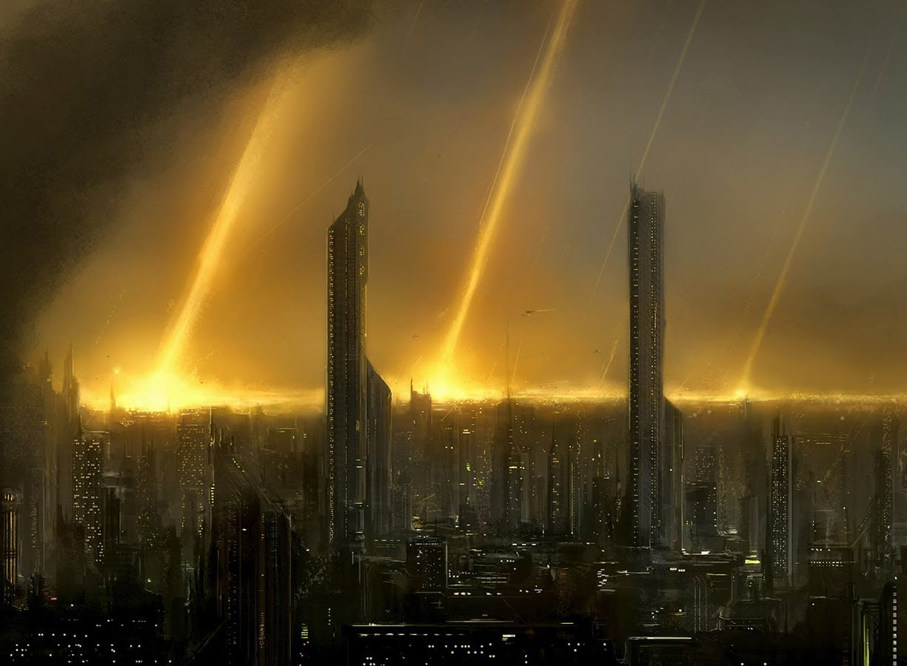
Quais serão os falsos milagres
que o protestantismo e o espiritismo farão nos EUA?
Notes:
¿Hasta qué grado llegarán los falsos milagros que hará el protestantismo y espiritismo en EE.UU.?

Slide 29
Apocalipse 13:13-14
“Também opera grandes sinais, de maneira que até fogo do céu faz descer à terra, diante dos homens. Seduz os que habitam sobre a terra por causa dos sinais que lhe foi dado executar diante da besta, dizendo aos que habitam sobre a terra que façam uma imagen à besta, àquela que, ferida à espada, sobreviveu.”
Notes:
Apocalipsis 13:13-14
Também opera grandes sinais, de maneira que até fogo do céu faz descer à terra, diante dos homens.
14 Seduz os que habitam sobre a terra por causa dos sinais que lhe foi dado executar diante da besta, dizendo aos que habitam sobre a terra que façam uma imagem à besta, àquela que, ferida à espada, sobreviveu;
Hará descender fuego del cielo.
Por medio de estas señales muchos serán engañados y creerán que este sistema religioso, la imagen de la bestia, es realmente de Dios.

Slide 30
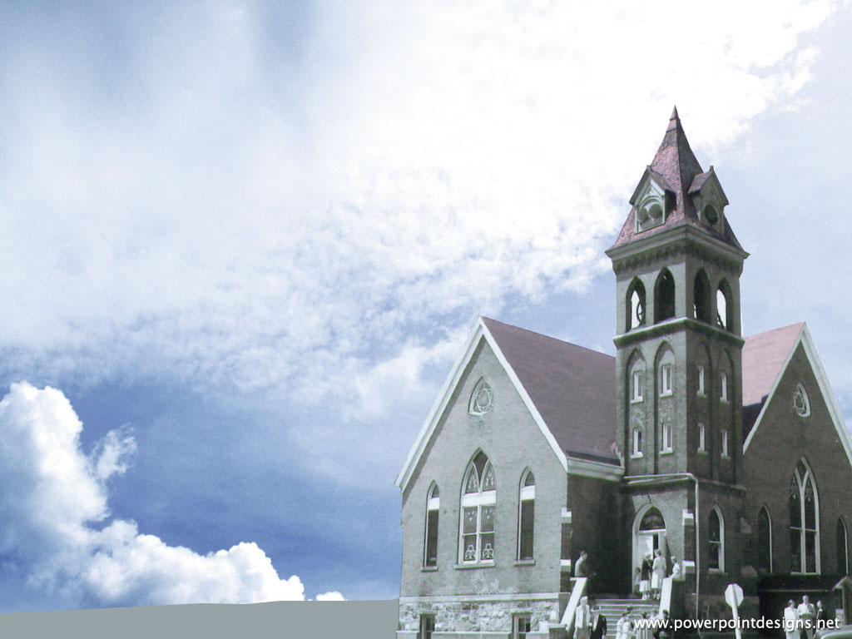
De que forma faz o protestantismo dos EUA que adorem o papado, e porque se tornam os EUA a imagem da besta?
Notes:
¿De qué forma hace adorar el protestantismo de EE.UU. al papado (vers. 12), y por qué se constituye en imagen de la bestia?

Slide 31
Apocalipse 13:13-14
“Seduz os que habitam sobre a terra por causa dos sinais que lhe foi dado executar diante da besta, dizendo aos que habitam sobre a terra que façam uma imagen à besta, àquela que, ferida à espada, sobreviveu.”
Notes:
Apocalipsis 14
Seduz os que habitam sobre a terra por causa dos sinais que lhe foi dado executar diante da besta, dizendo aos que habitam sobre a terra que façam uma imagem à besta, àquela que, ferida à espada, sobreviveu;
* Según la profecía de Daniel 7:25 y la documentación histórica disponible, sabemos que fue el papado quien instituyó la observancia del domingo como día de reposo en lugar del sábado, mencionado en la Biblia. El protestantismo aceptó ese nombramiento humano y con eso rinde homenaje al papado, y se constituye en IMAGEN, o sea, algo similar, parecido. No solamente tiene en común el protestantismo con el catolicismo la observancia del domingo, sino también la doctrina de la inmortalidad del alma y la participación en política y la guerra.

Slide 32
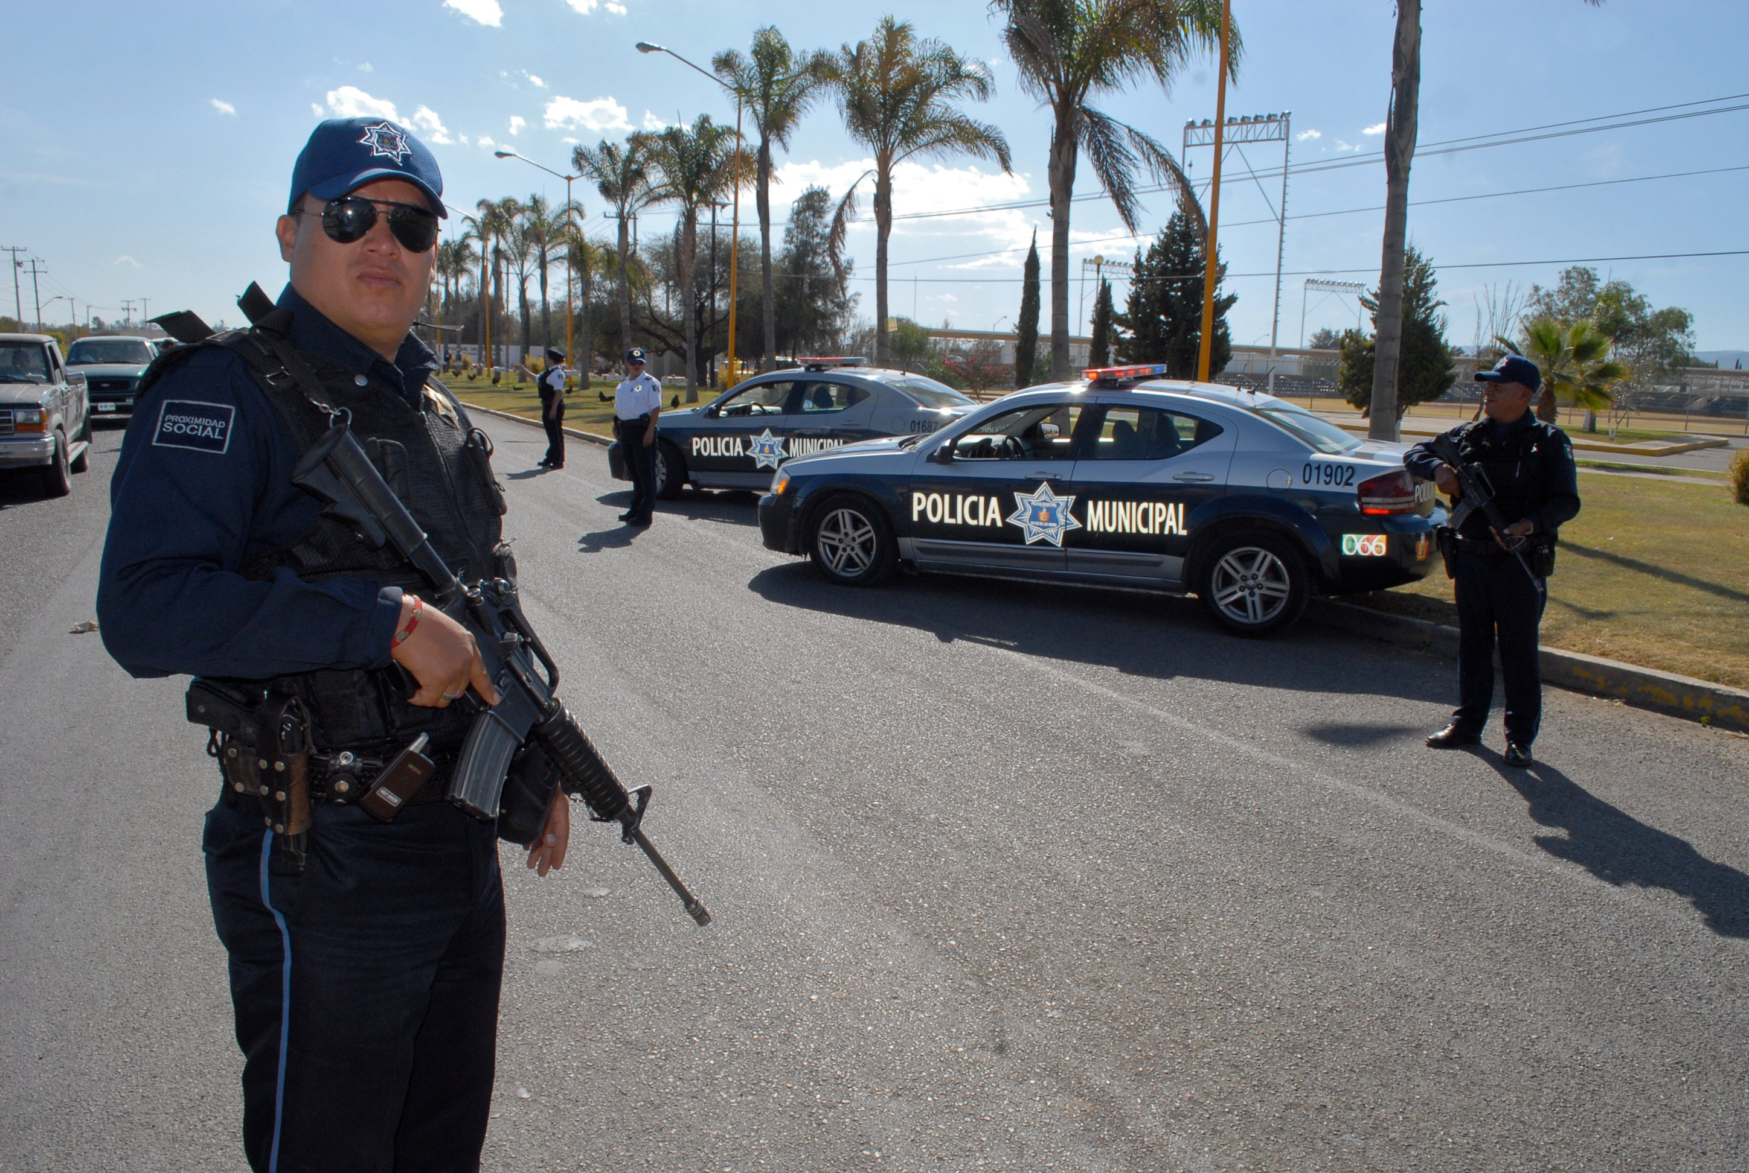
O que tentará fazer o protestantismo com a minoria fiel, mediante a aliança com
o governo dos EUA?
Notes:
¿Qué llegará a intentar hacer el protestantismo con la minoría fiel, mediante la alianza con el gobierno de EE.UU.?

Slide 33
Apocalipse 13:15-17
“E lhe foi dado comunicar fôlego à imagen da besta, para que não só a imagen falasse, como ainda fizesse morrer quantos não adorassem a imagem da besta. A todos, os pequenos e os grandes, os ricos e os pobres, os livres e os escravos, faz que lhes seja dada certa marca sobre a mão direita ou sobre a fronte, para que ninguém possa comprar ou vender, senão aquele que tem a marca, o nome da besta ou o número do seu nome.”
Notes:
Apocalipsis 13:15-17
e lhe foi dado comunicar fôlego à imagem da besta, para que não só a imagem falasse, como ainda fizesse morrer quantos não adorassem a imagem da besta.
16 A todos, os pequenos e os grandes, os ricos e os pobres, os livres e os escravos, faz que lhes seja dada certa marca sobre a mão direita ou sobre a fronte,
17 para que ninguém possa comprar ou vender, senão aquele que tem a marca, o nome da besta ou o número do seu nome.
No podrán comprar ni vender.
* Así como Roma utilizó en antaño el poder civil para perseguir a la minoría disidente, llegará el momento que en EE.UU. se legislarán leyes que ordenarán guardar el domingo y se impondrán graves sanciones a quienes observen el sábado.

Slide 34
Qual é a marca ou sinal da besta, mencionada em Apocalipse 13:16?
Notes:
¿Cuál es la marca o señal de la bestia, mencionada en Apocalipsis 13:16?

Slide 35
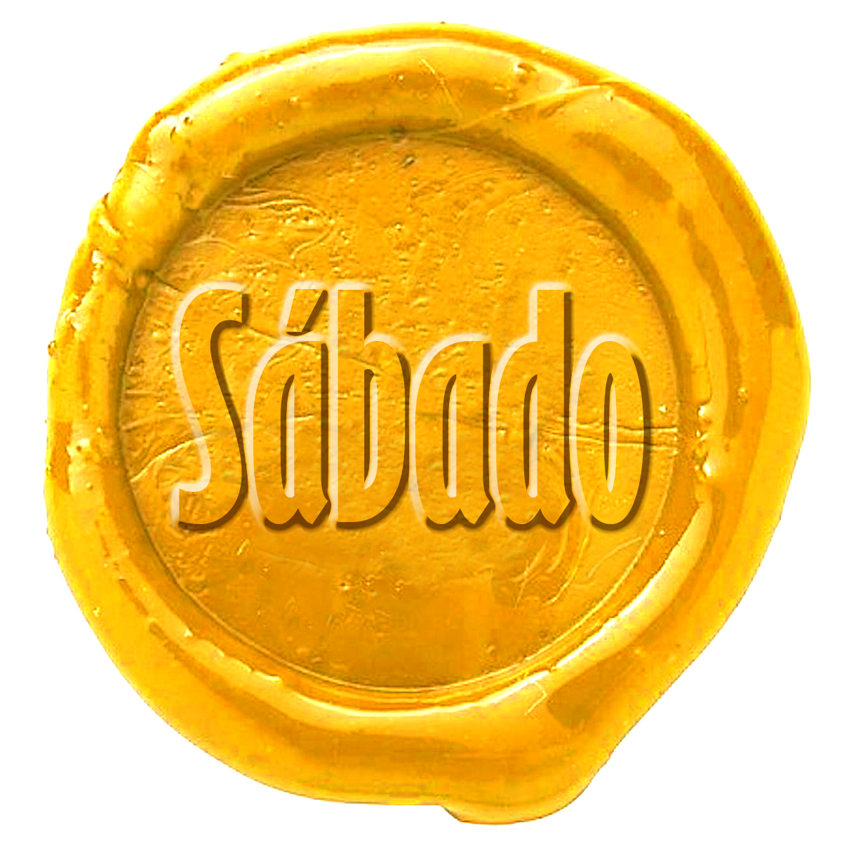
Selo de
Autoridade Divina
Selo de
Autoridade humana
Notes:
* La señal de Dios es el santo sábado, (Eze. 20:12, 20).
* La iglesia católica dice que el domingo es la señal de su poder.
Stephen Keenan en su catecismo doctrinal escribe:
Pregunta: ¿Tiene Ud. alguna otra manera de probar que la iglesia tiene poder para instituir festividades por precepto?
Respuesta: Si no tuviera tal poder, no hubiera podido hacer aquello en que todos los religionarios están de acuerdo con ella, la sustitución de la observancia del domingo, el primer día de la semana, por la observancia del sábado, el séptimo día, un cambio para el cual no se tiene la autoridad de las Escrituras. (A Doctrinal Catecismo 3 d. Amer. ed. rev., pág. 174).
El cardenal Gibbons dijo: -"Por supuesto que la iglesia católica acepta que el cambio es un acto suyo.. y el acto es una marca de su autoridad eclesiástica en asuntos religiosos" (por el canciller H. F. Tomas).

Slide 36
AS TRÊS MENSAGENS ANGÉLICAS DE APOCALIPSE
Notes:
LOS TRES MENSAJES ANGÉLICOS DEL APOCALIPSIS

Slide 37
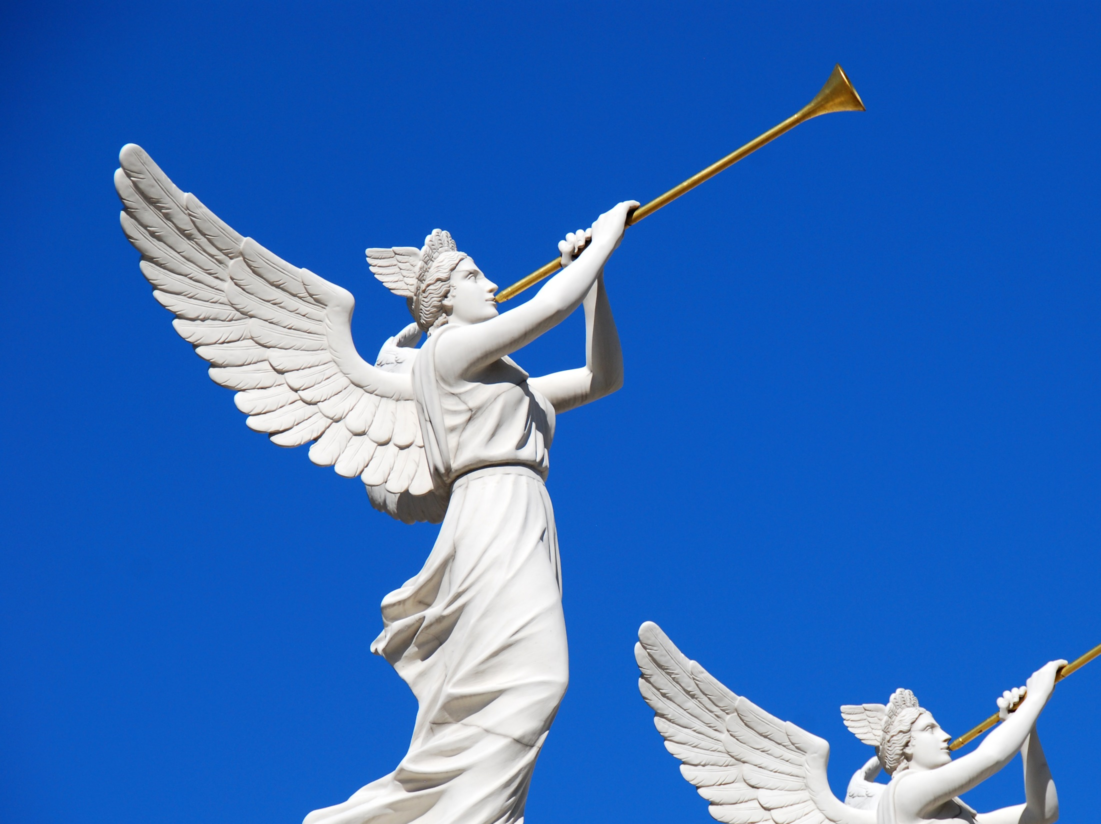
A que insta o primeiro anjo que leva o evangelho eterno a toda nação, tribo e povo?
Notes:
¿A qué insta el primer ángel que lleva el evangelio eterno a toda nación, tribu y pueblo?

Slide 38
Apocalipse 14:6-7
“Vi outro anjo voando pelo meio do céu, tendo um evangelho eterno para pregar aos que se assentam sobre a terra, e a cada nação, e tribo, e língua, e povo, dizendo, em grande voz: Temei a Deus e dai-lhe glória, pois é chegada a hora do seu juízo; e adorai aquele que fez o céu, e a terra, e o mar, e as fontes das águas.”
Notes:
Apocalipsis 13:11
6 Vi outro anjo voando pelo meio do céu, tendo um evangelho eterno para pregar aos que se assentam sobre a terra, e a cada nação, e tribo, e língua, e povo,
7 dizendo, em grande voz: Temei a Deus e dai-lhe glória, pois é chegada a hora do seu juízo; e adorai aquele que fez o céu, e a terra, e o mar, e as fontes das águas.
Temed a Dios y dadle honra.. adorar a Dios.
* A darle gloria, enalteciendo su gracia salvadora, o sea, respetar sus mandamientos, (Eclesiastés 12:13).
* Este mensaje nos muestra que vivimos en la hora del Juicio Investigador (desde 1844), y que debemos adorar al Creador. ¿Cómo? Guardando el día de la creación, la señal de Dios, el santo sábado.
Estos tres ángeles representan al pueblo de Dios del último tiempo.
El mensaje que llevan, es el mensaje que debemos predicar.

Slide 39
Três coisas podem ser destacadas na mensagem do primeiro anjo:
O evangelho eterno: É o mesmo que Cristo ensinou e foi pregado pelos discípulos.
O juízo: Faz referência à obra de Cristo como Juíz e Senhor, e à sua obra sumo sacerdote.
A adoração: Existem dois tipos de adoração; que foram praticadas pelos filhos de Adão (Caim e Abel). A adoração que parte do homem e termina no homem; e uma adoração voltada para Deus, mediante a fé.
Notes:
Tres cosas se pueden destacar en el mensaje del primer ángel:
1) El evangelio eterno: Es el mismo que Cristo enseñó y fue propagado por los discípulos. Trae en su estela la Justicia que es por la fe.
2) El juicio: Hace referencia a la obra de Cristo como juez y Señor y a su obra sumo sacerdotal, la cual de acuerdo a la profecía debía comenzar al final de los 2.300 días - años.
3) La adoración: Hay dos tipos de adoración que fue practicada por los hijos de Adán (Caín y Abel). La adoración que parte del hombre y termina en el hombre; y una adoración volcada hacia Dios, mediante la fe. Esta es la adoración bíblica, que lleva al pecador a contemplar la obra de Cristo. La adoración bíblica hace diferencia entre Creador y Creación. ¡El Sábado es el único mandamiento que destaca esa diferencia! "Porque en seis días hizo Jehová los cielos y la tierra, y todas las cosas que en ellos hay, por lo tanto bendijo el día de reposo y lo santificó". (Éxodo 20:11).

Slide 40
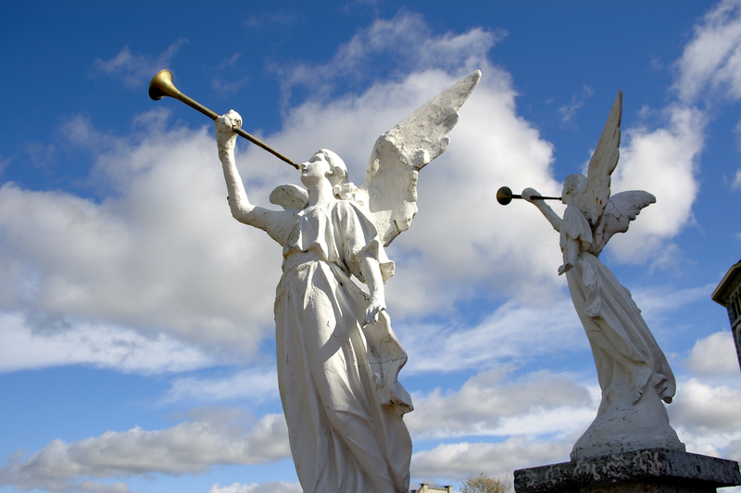
O que anunciou o segundo anjo?
Notes:
¿Qué anunció el segundo ángel?

Slide 41
Apocalipse 14:8
“Segiu-se outro anjo, o segundo, dizendo: Caiu, caiu a grande babilónia que tem dado a beber a todas as nações do vinho da fúria da sua prostituição.”
Notes:
Apocalipsis 14:8
Seguiu-se outro anjo, o segundo, dizendo: Caiu, caiu a grande Babilônia que tem dado a beber a todas as nações do vinho da fúria da sua prostituição.
Ha caído, ha caído Babilonia.
El verdadero pueblo de Dios simbolizado a través de este ángel, denunciará con claridad la caída de las falsas iglesias -Babilonia-

Slide 42
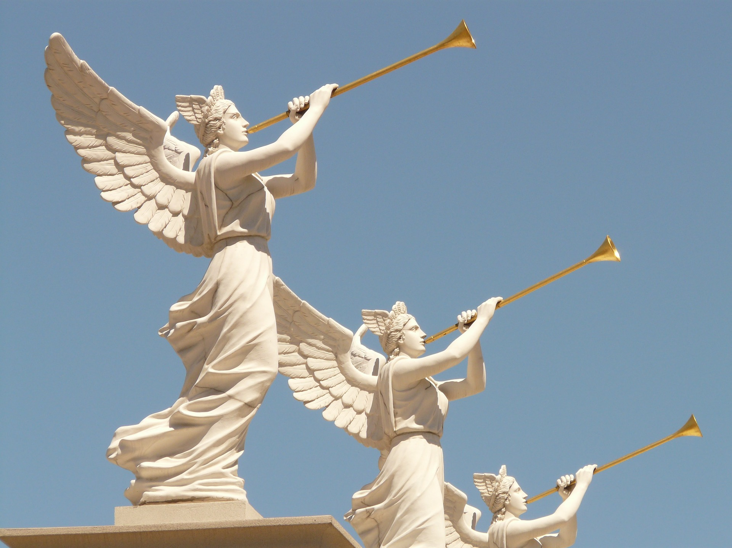
Que advertência séria e terrível dá o terceiro anjo?
Notes:
¿Qué advertencia seria y terrible da el tercer ángel?

Slide 43
Apocalipse 14:9-11
“Seguiu-se a estes outro anjo, o terceiro, dizendo, em grande voz: Se alguém adora a besta e a sua imagem e recebe a sua marca na fronte ou sobre a mão, também esse beberá do vinho da cólera de Deus, preparado, sem mistura, do cálice da sua ira, e será atormentado com fogo e enxofre, diante dos santos anjos e na presença do Cordeiro.
Notes:
Apocalipsis 14:9-11
Seguiu-se a estes outro anjo, o terceiro, dizendo, em grande voz: Se alguém adora a besta e a sua imagem e recebe a sua marca na fronte ou sobre a mão,
10 também esse beberá do vinho da cólera de Deus, preparado, sem mistura, do cálice da sua ira, e será atormentado com fogo e enxofre, diante dos santos anjos e na presença do Cordeiro.
11 A fumaça do seu tormento sobe pelos séculos dos séculos, e não têm descanso algum, nem de dia nem de noite, os adoradores da besta e da sua imagem e quem quer que receba a marca do seu nome.
Quien recibe la marca beberá del vino de la ira de Dios.

Slide 44
Apocalipse 14:9-11
A fumaça do seu tormento sobe pelos séculos dos séculos, e não têm descanso algum, nem de dia nem de noite os adoradores da besta e da sua imagem e quem quer que receba a marca do seu nome.”
Notes:
Apocalipsis 14:9-11
Seguiu-se a estes outro anjo, o terceiro, dizendo, em grande voz: Se alguém adora a besta e a sua imagem e recebe a sua marca na fronte ou sobre a mão,
10 também esse beberá do vinho da cólera de Deus, preparado, sem mistura, do cálice da sua ira, e será atormentado com fogo e enxofre, diante dos santos anjos e na presença do Cordeiro.
11 A fumaça do seu tormento sobe pelos séculos dos séculos, e não têm descanso algum, nem de dia nem de noite, os adoradores da besta e da sua imagem e quem quer que receba a marca do seu nome.
Quien recibe la marca beberá del vino de la ira de Dios.

Slide 45
DEUS SALVARÁ SEUS FILHOS
Notes:
DIOS SALVARÁ A SUS HIJOS

Slide 46
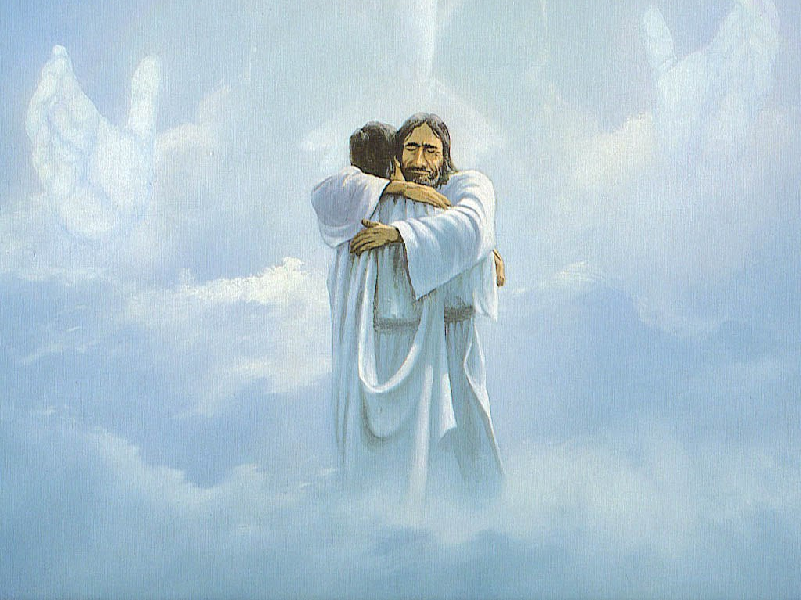
Com que palavras resume o apóstolo as características do verdadeiro remanescente de Deus, portador da solene mensagem para este tempo?
Notes:
¿Con qué palabras resume el apóstol las características del verdadero remanente de Dios, portador del solemne mensaje para este tiempo?

Slide 47
Apocalipse 14:12
“Aqui está a paciência dos santos, os que guardam os mandamentos de Deus e a fé em Jesus.”
Notes:
Apocalipsis 14:12
“Aquí está la paciencia de los santos, los que guardan los mandamientos de Dios y la fe de Jesús.”
Desde el principio existió una lucha entre la luz y las tinieblas, la verdad y el error. A medida que se acerca la venida de Jesús, aumentará la ira de Satanás contra el remanente de Dios, que guarda sus mandamientos. Pero el que venció a Satanás en la cruz, será el sostén de los fieles en las horas difíciles, también en el drama final, Jesús nos llama hoy a tomar una posición decidida de su lado, a fin de recibir el sello de Dios.

Slide 48
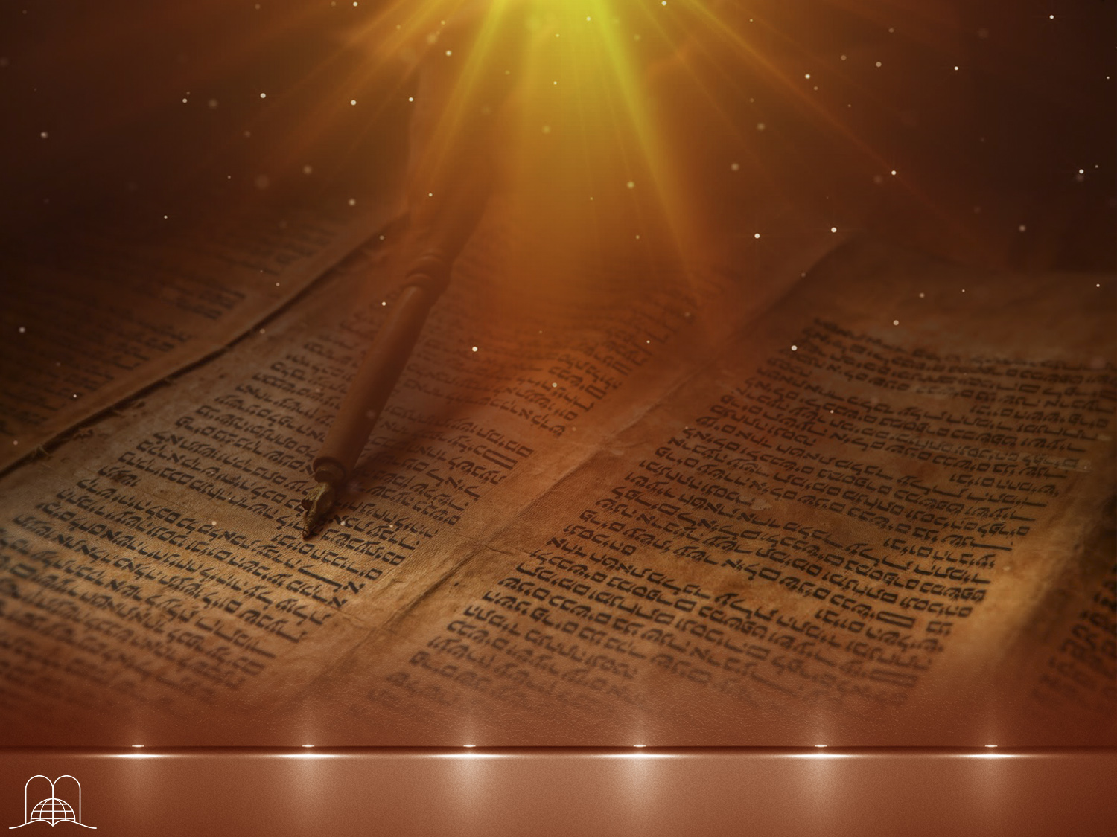
Obrigado Senhor, pelas Profecias!
Notes:
¡Gracias Señor, por la claridad de las Profecías!

